Slide 1

Estoicismo

Slide 2
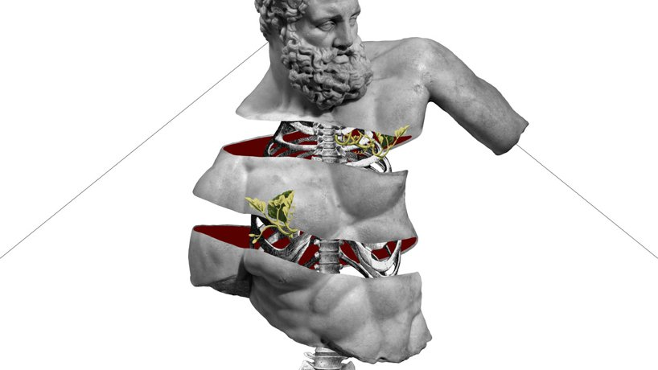
Estoicismo
O estoicismo foi uma escola de filosofia helenística fundada em Atenas por Zenão de Cítio no inicio do século III a.c.
Os estoicos ensinaram que as emoções destrutivas resultavam de erros de julgamentos, a relação ativa entre determinismo cósmico e liberdade humana e a crença de que é virtuoso manter uma vontade (chamada Prohairesis) que esta de acordo com a natureza
O estoicismo desenvolveu-se como um sistema integrado pela lógica, pela física e pela ética, articuladas por princípios comuns a ética estoica que teve maior influencia no desenvolvimento da tradição filosófica chegou a influenciar os primórdios do cristianismo.

Slide 3
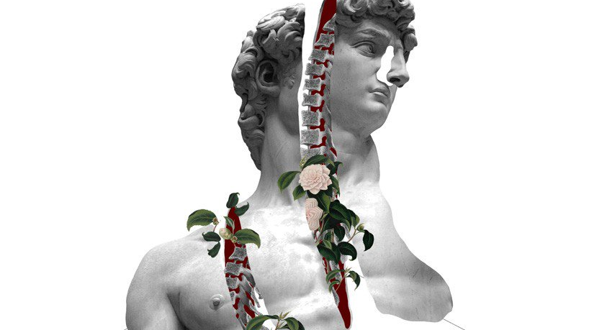
Estoicismo
Para o estoico, enquanto o animal é guiado pelo instinto; o homem é guiado pela razão.
O mundo que a razão apresenta ao homem é a natureza e não existe nada superior a ela. Deus, portanto, não está fora da Natureza mas impregnado nela
Uma vez que a natureza é governada pela razão divina, tudo tem um motivo para ser e nós não podemos mudar isso. Por conseguinte, a nossa atitude diante das adversidades e da própria morte deve ser de serena resignação.
Assim, o ideal do estoicismo é atingir a ataraxia ou apatia, ou seja, a indiferença em relação a todas as emoções, o que se alcança pela prática da virtude.

